Slide 1




청년 AI · Big data 아카데미 9기
Mul - Car?
이 차 뭘까? Mul - Car!
저 해상도 이미지 복원을 통한 차량 판독
B반/4조
Notes:
이 차가 뭘까? 궁금해져 본적 있나요?
그래서 제작한 뭘카입니다.

Slide 2
세부 일정 계획표
 | 화.26 | 수.27 | 목.28 | 금.29 | 토.30 | 일.31 | 월.1 | 화.2 | 수.3 | 목.4 | 금.5
데이터 수집 |  |  |  |  |  |  |  |  | 계획 | 연장 | 완료
차량 이미지 데이터 전처리
super resolution 모델
object detection 모델
번호판 이미지 전처리
번호판 인식 모델
차량 이미지 전처리
차종 분류 모델
전체 서비스 구축
보고서 및 영상 제작

Slide 3
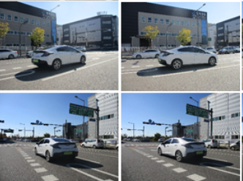
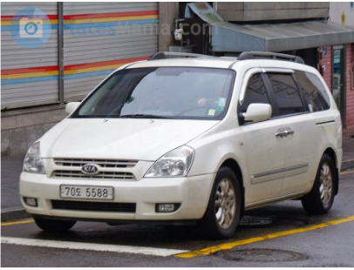
1. 데이터 수집
AI 허브를 통한 차량 데이터 확보
국내 차량 100종에 관한 저,중,고 화질의 차량 사진이 담겨 있음
약 65GB이며 현재 각자의 환경에서 다운로드 중
라벨링된 차량 번호판 수집중
케글과 타 외국 사이트에서 검색중
현재 라벨링이 되어있지않은 차량번호판 사진 약 2000장 확보중 이며 라벨링된 차량 번호판을 찾지 못한다면 라벨링 작업 예정
Notes:
크게 두가지 데이터셋을 준비합니다.
먼저 ai 허브에서 차량 이미지를 확보해 각자의 환경에서 다운로드 중입니다. 이 데이터셋에는 다양한 화질의 차량 사진이 있으므로 선정한 주제에 적합한 데이터 셋입니다.
그 다음은 번호판이미지인데, 이는 케글과 타 외국 사이트에서 크롤링하여 수집중입니다. ….

Slide 4
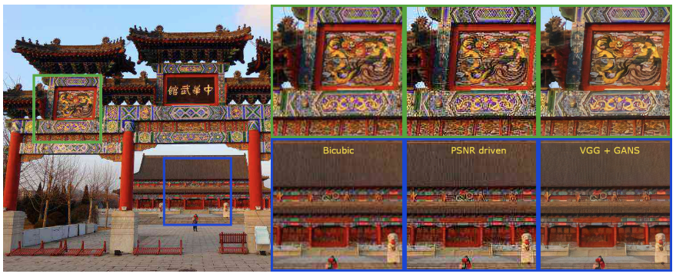
2. Super resolution
저화질 이미지 고화질 변환 (RDN Network, PRNR, GAN)
-> 저화질 차량 이미지를 고화질로 변환하여 정확도 개선이 필요
Notes:
두번째 단계는 저화질 이미지를 고화질로 변환하는 단계인 super resolution 모델입니다. 이 세 이미지에서, rdn network와 prnr과 gan으로 서로 다른 웨이트를 넣었을 때 각각 화질이 개선됨을 확인할 수 잇습니다. 모델을 설계하면서 어떤 웨이트를 활용할지 결정할 예정입니다.

Slide 5

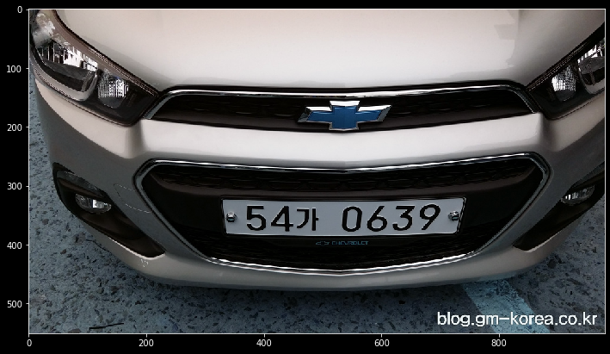
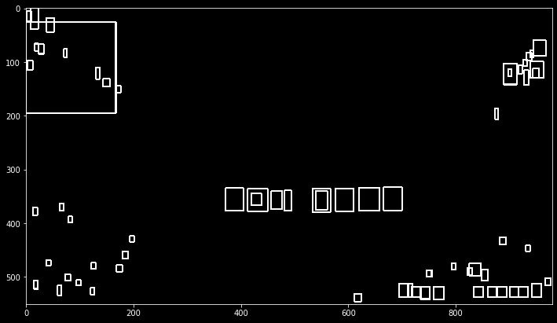
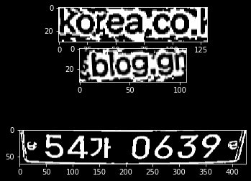
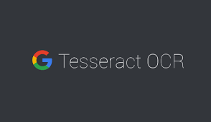
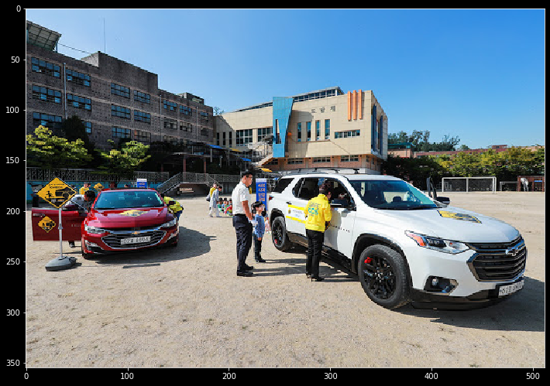
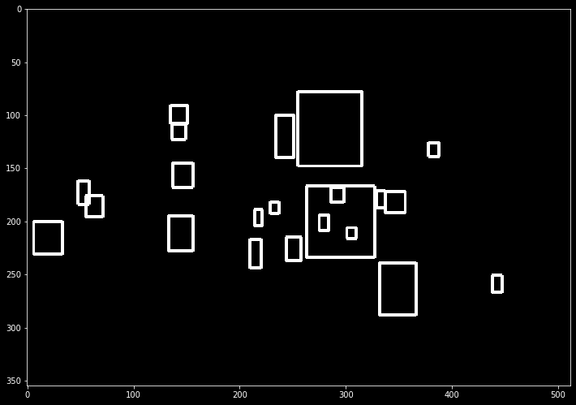
3. 번호판 이미지처리 - OpenCV OCR
번호판 이미지 박스 검출 (OpenCV)
-> 번호판의 크기가 너무 작거나, 많은 오브젝트가 있거나 화소가 낮은 경우 성능이 안좋음
-> super resolution & object segementation을 통해 선명한 이미지 필요
NONE
Notes:
다음 모델은 번호판이미지 처리는 번호판을 디텍트하고 문자열로 바꾸는 모델입니다. 먼저 번호판을 디텍트하는 단계를 설명하겠습니다.
주어진 데이터셋에서 opencv를 이용해 번호판의 이미지 박스를 검출하는 단계입니다.
1행 1열의 이미지를 예시로 설명하겠습니다. 이미지에 있는 번호판이 잘 디텍트되는 것을 확인할 수 있습니다.
2행 1열의 이미지처럼, 하지만 번호판의 크기가 너무 작거나, 다수의 오브젝트가 있거나, 화소가 낮은 경우 검출의 성능이 떨어집니다. 이 결과로는 번호판을 추출할 수 없습니다. 따라서 수퍼레솔루션과 오브젝트 세그멘테이션을 통한 선명한 이미지를 만들 필요성이 생깁니다.

Slide 6

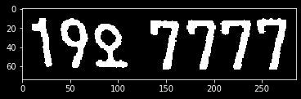
3. 번호판 이미지처리 - Tesseract OCR
Image To String (pytesseract)
-> pytesseract를 이용하여 이미지로 부터 문자열 검출 &번호판 이미지외 문자열 제거
뺨떫섭끓겜
뻬
54가0639
54가 0639
19오 7777
19오 7777
Notes:
다음은 잘 검출된 번호판의 이미지를 문자열로 바꾸는 단계입니다. 이 때 테서렉트 ocr을 이용해 번호판 이외의 문자열을 제거하고 번호판의 문자열을 검출합니다.

Slide 7

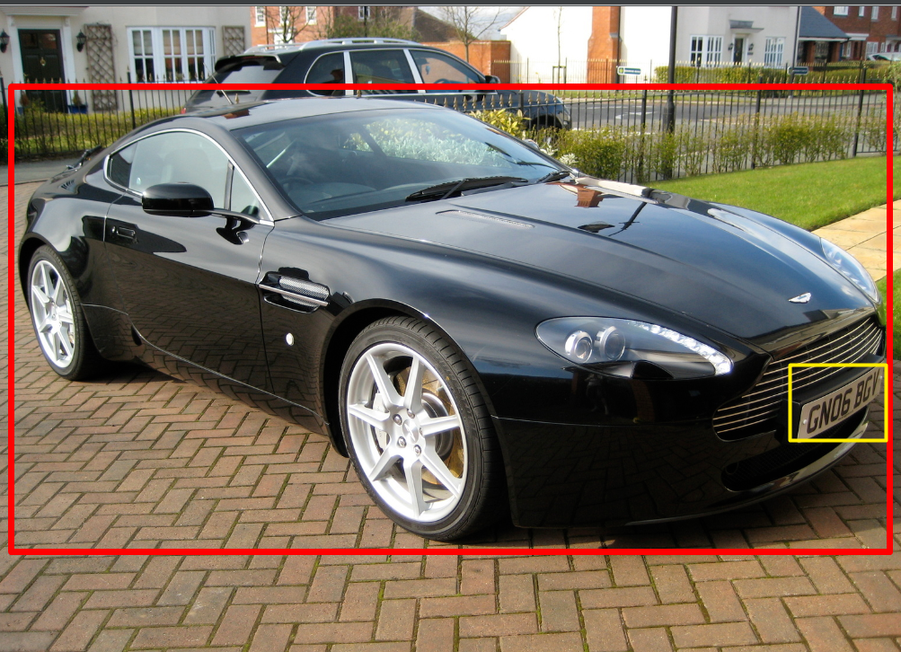
4. Object Detection - YOLO
YOLO darkflow 이용( https://github.com/thtrieu/darkflow)
YOLO darkflow 테스트를 위해 이미 학습되어있는 가중치 파일을 이용 (Darknet : https://pjreddie.com/darknet/yolo/)
labelImg 프로그램 이용하여 이미지에 Box 처리
Training
차량 dataset으로 20-convolution layer를 pre-training
pre-training 이후 4-convolution layer & 2-FC layer 추가
Bounding Box 이미지의 w,h로 nonalize (Range 0~1)
Batch size : 64
Learning rate : 0.001~0.01 epoch마다 천천히 낮춤
Dropout rate : 0.5
Data augmentation : random scailing and translation of up 20% of the original image size
논문을 토대로 한 예상 hyperparameter.
training을 진행하며 적합한 parameter 조정 예정
[ test 시 예상 결과물 ]
Notes:
다음 단계는 자동차를 디텍트하는 오브젝트 디텍션단계입니다.
yolo를 이용해 od하고 논문을 참고할 예정입니다.
/자동차를 디텍트하는 yolo 모델을 이용할 예정입니다.

Slide 8
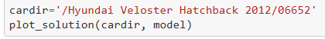
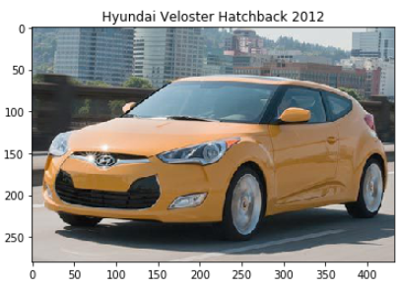
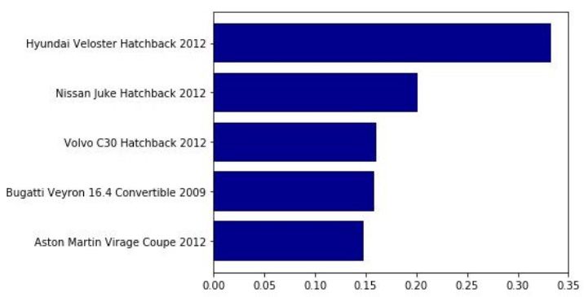
5. 차종 분류 모델 ResNet
Stanford Car Dataset을 pre-trained ResNet 모델 사용시에 약 90%의 정확도로 차종을 맞춤.
AI hub 데이터셋에 ResNet 모델을 사용할 예정.
https://github.com/wengsengh/Car-Models-Classifier
데이터 set의 파일명(“ID(제조사_모델_연식)_조명 속성_포즈 속성.jpg”)
Notes:
다음 단계의 모델은 차종을 분류하는 모델입니다. resnet을 이용한 car-models-clasifier를 참고해
이 모델에서 현대 벨러스터 해치백 2012 모델을 30% 이상로 정확히 예측함을 확인할 수 있었습니다.
따라서 이 모델을 활용해, 보유한 데이터셋에 맞게 조정할 예정입니다.

Slide 9
감사합니다!

